Slide 1
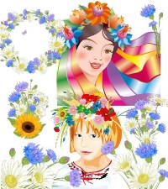

Slide 2
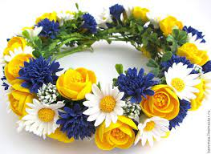
Розшифруй синквейн
Перлинний, барвінковий
Красується, світиться, горить
Він прикрасить голівку вмить.
Віночок.

Slide 3
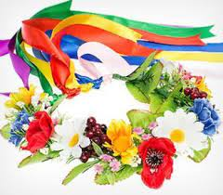
ГОДИНА СПІЛКУВАННЯ
Тема: «Заплети віночок»

Slide 4
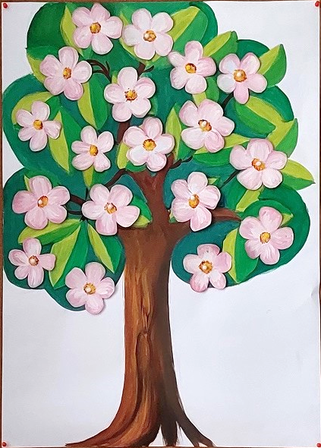
Дерево очікувань

Slide 5
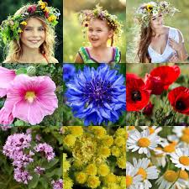

Slide 6
Асоціативний кущ
чудовий
оберіг
барвистий
яскравий
запашний
магічний
Український віночок

Slide 7
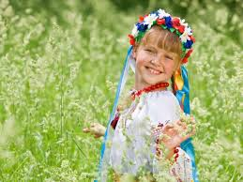
Доповни речення
Віночок — невід’ємна складова українського національного …
Віночок — це квіти, листя, гілочки, сплетені в коло, які дівчата носять на …
Їх плели тільки…
Віночок сплітали тільки із …
Маленькі дівчатка починали носити віночок у віці …
Дорослі дівчата вплітали у свій віночок …
Кількість квіточок і листочків у віночку шести – семирічної дитини було …
костюма.
голові.
дівчата.
живих квітів.
трьох років
дванадцять квітів.
вісім

Slide 8
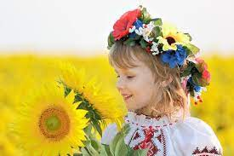
Кошик ідей
Збираємо у кошик квіти, які вам потрібно вплести у вінок.

Slide 9
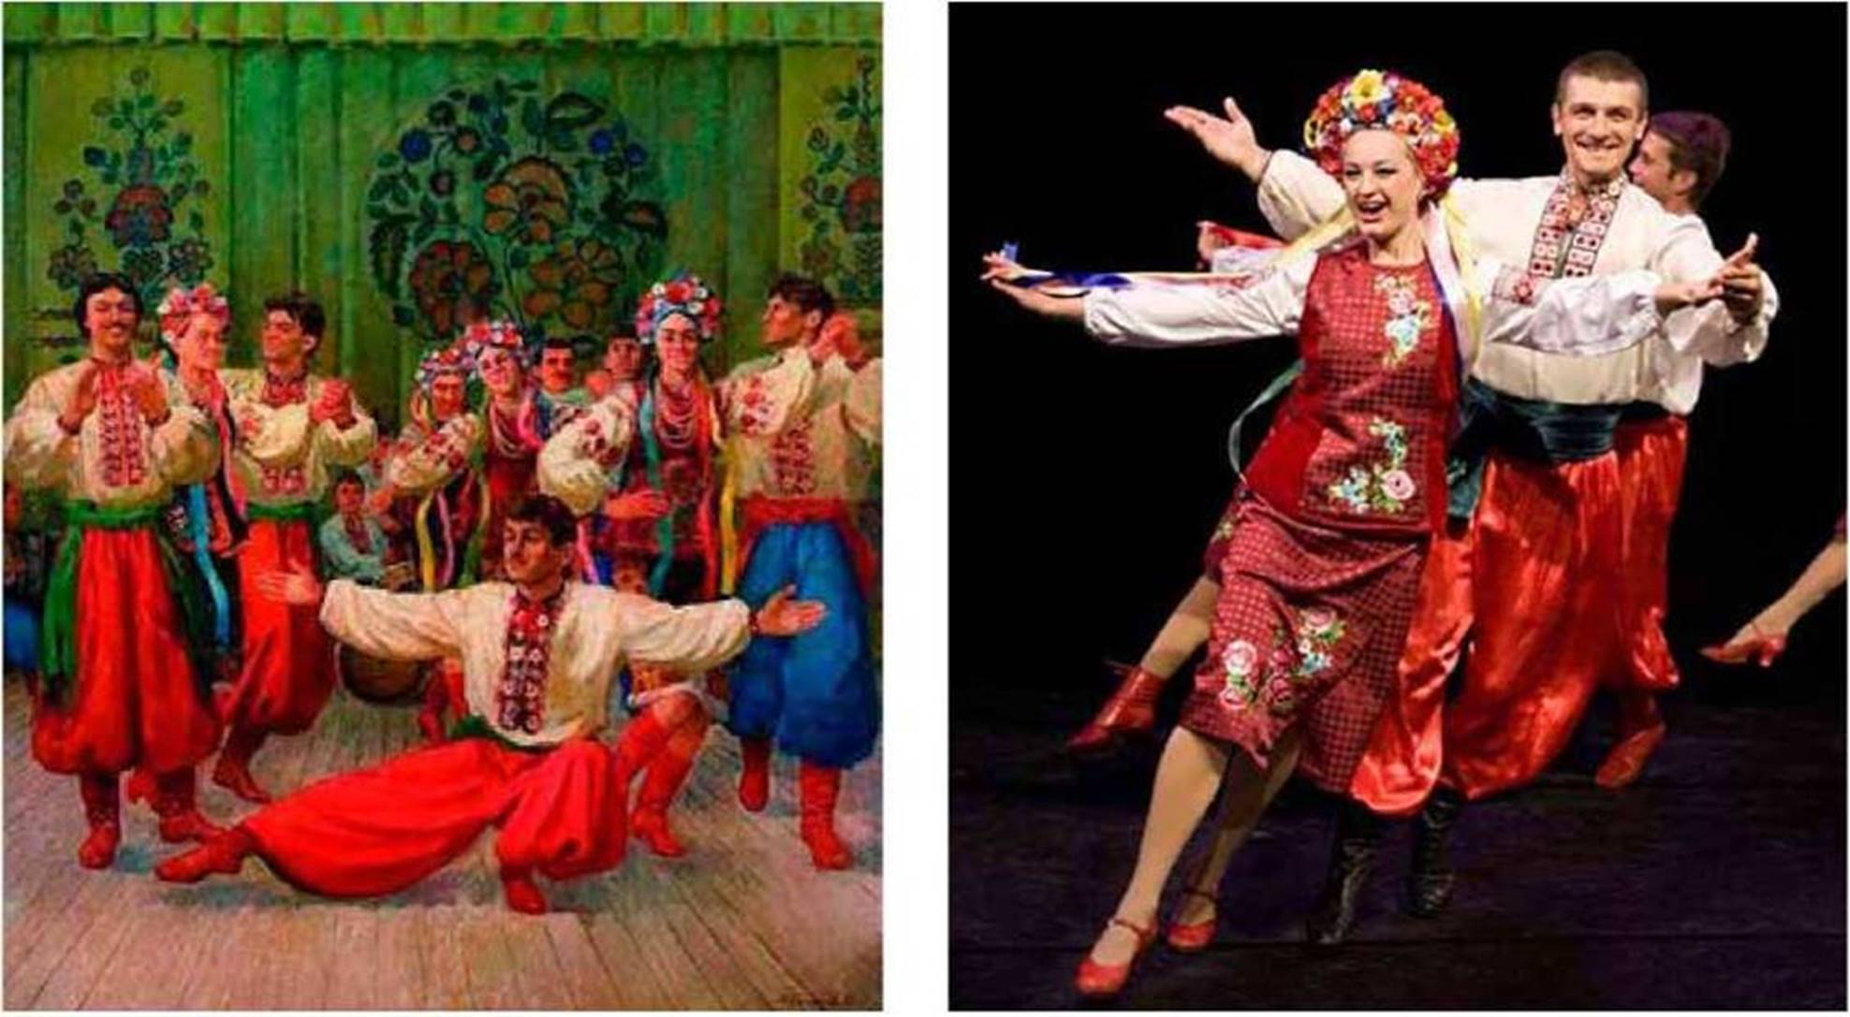
руханка
Танцюємо гопак

Slide 10
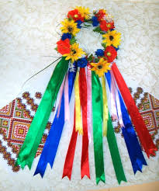
Коло ідей
Чому національний вінок мав таку магічну силу?

Slide 11
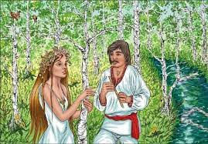
Легенда про український віночок

Slide 12
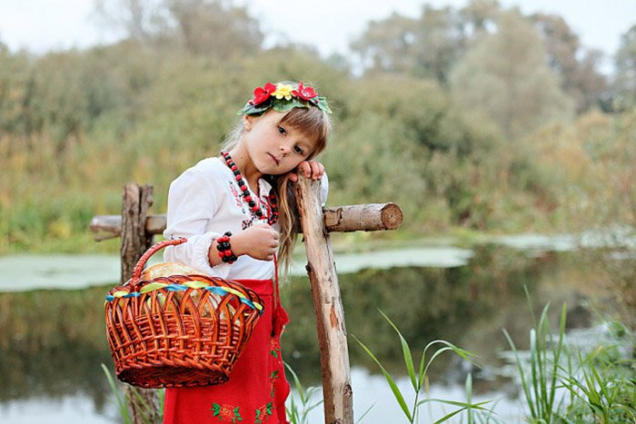
Спитай у автора
Подивившись легенду, складіть 5 запитань до неї.

Slide 13
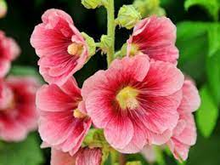
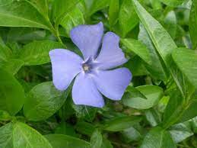
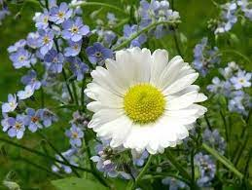
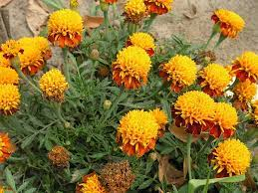
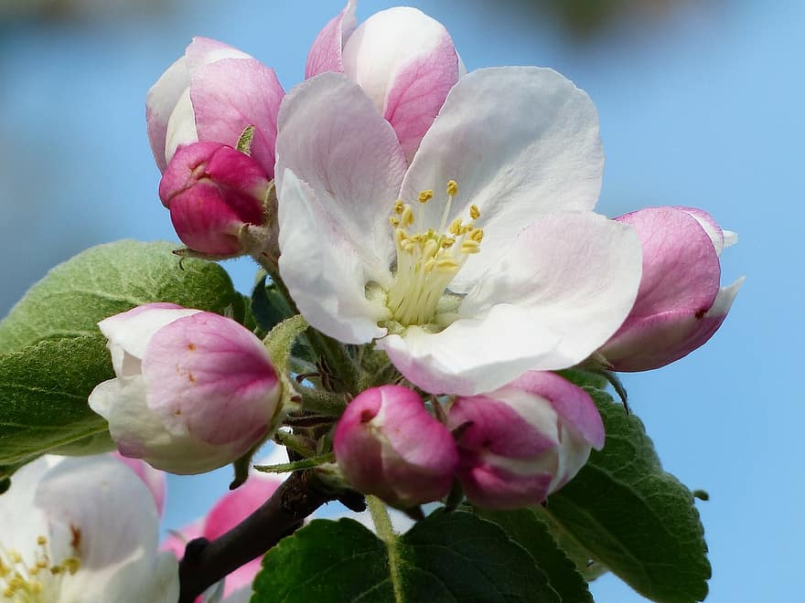
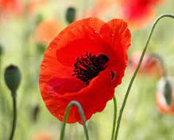
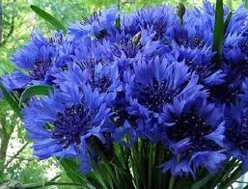
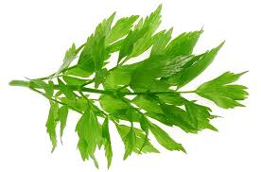
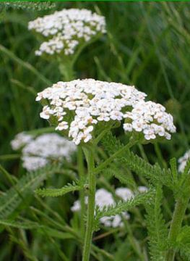
Т - таблиця
Віночок дорослої дівчини | Віночок для дівчинки 6 – 7 років
Мальва | Чорнобривці
Півонія | Барвінок
Барвінок | Ромашки
Чорнобривці | Незабудки
Квітка вишні | Безсмертник
Квітка яблуні | Листки яблуні
Квітка калини | Мак
Ромашки | Волошки
Хміль
Любисток
Волошки
Деревій

Slide 14
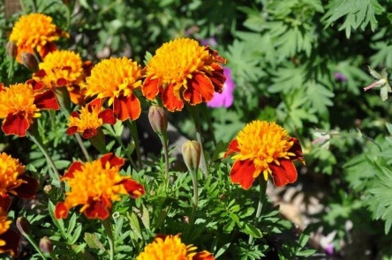
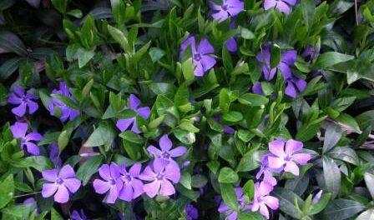
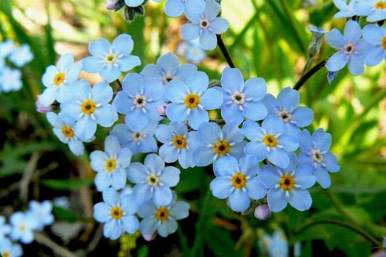
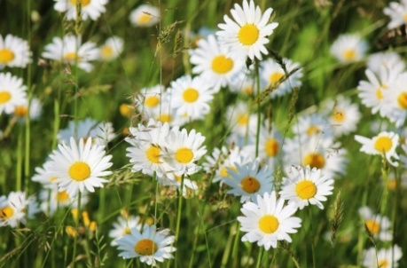
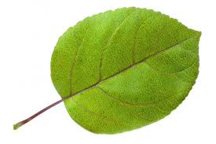
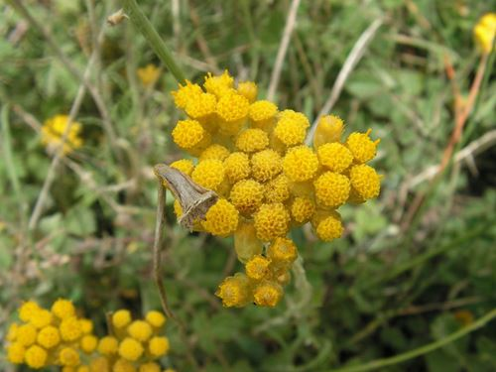
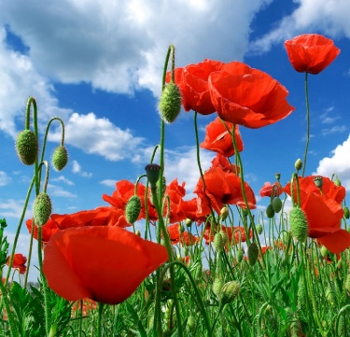
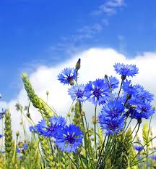
Поетична хвилинка

Slide 15
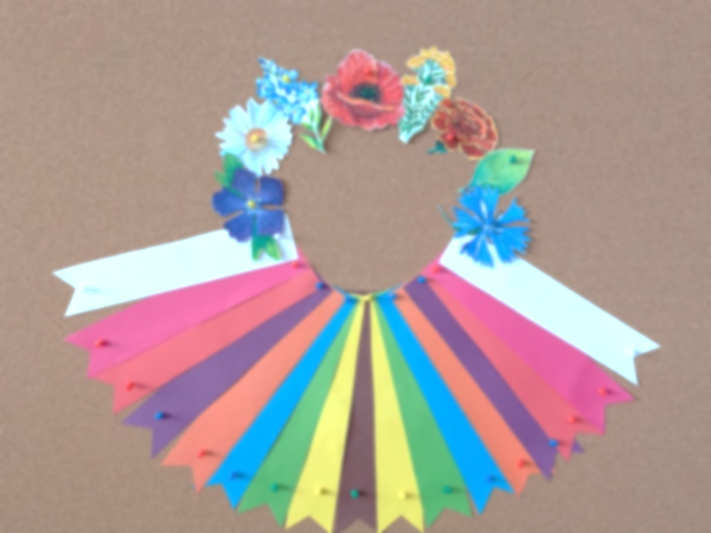
Картографування тексту
Коричнева стрічка — символ землі – годувальниці
Жовті — символ сонечка
Зелені — символ краси, молодості, спокою у природі
Сині — символ неба і води
Жовтогарячі —символ святого хліба
Фіолетові — символ мудрості
Малинові — символ щирості
Рожеві — символ благополуччя і достатку
Білі — впліталася тоді, коли вони були вишиті: на одній – сонце, на другій – місяць.

Slide 16
Займи позицію
ТАК
НІ

Slide 17
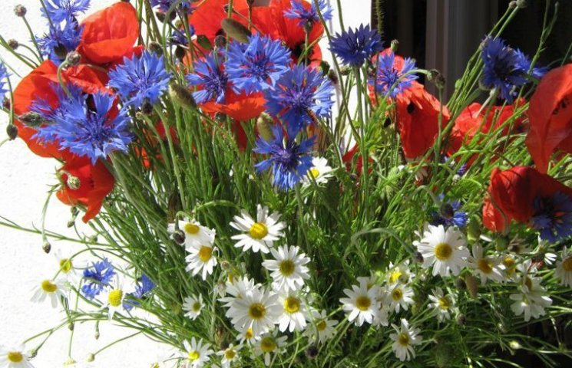
Дякую за співпрацю

